Slide 1

ESTUDO METÓDICO
O EVANGELHO SEGUNDO O ESPIRITISMO
CAPÍTULO IX
BEM-AVENTURADOS OS QUE SÃO BRANDOS E PACÍFICOS
A CÓLERA

Slide 2
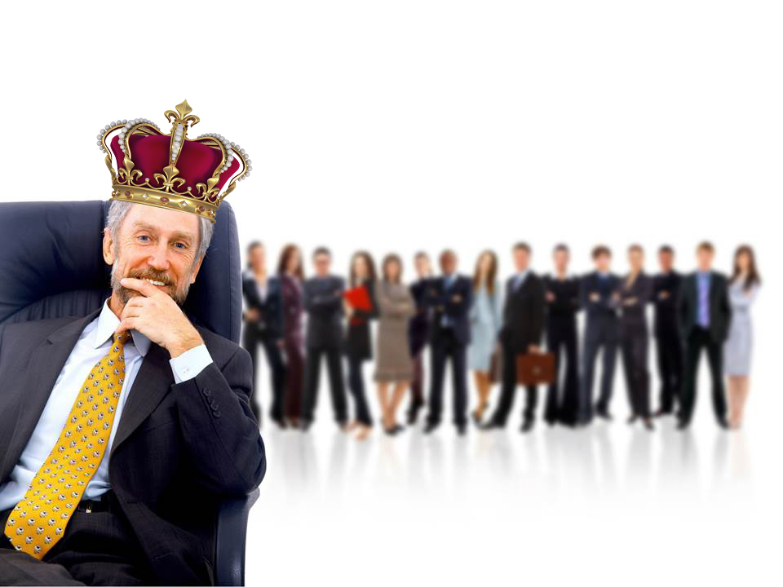
O ORGULHOSO
Um Espírito Protetor
Bordéus, 1863
NÃO SUPORTA
COMPARAÇÕES QUE
POSSAM REBAIXÁ-LO.
ENTREGA-SE À CÓLERA
COM FACILIDADE.
CONSIDERA-SE ACIMA
DOS OUTROS.
JULGA-SE MAIS DO QUE É.

Slide 3
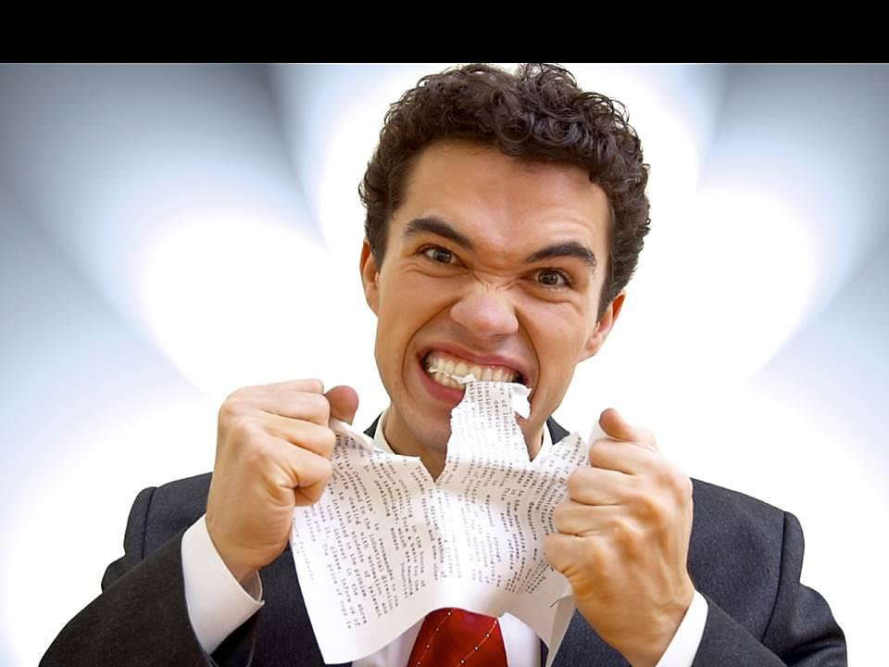
A CÓLERA: CAUSA
SENTE DIFICULDADE DE ACEITAR SITUAÇÕES QUE O OBRIGUEM A RECONHECER OS SEUS ERROS E IMPERFEIÇÕES.
FAZ COM QUE O HOMEM SE REVOLTE
DIANTE DA MENOR CONTRARIEDADE.
QUASE SEMPRE É O ORGULHO FERIDO.

Slide 4
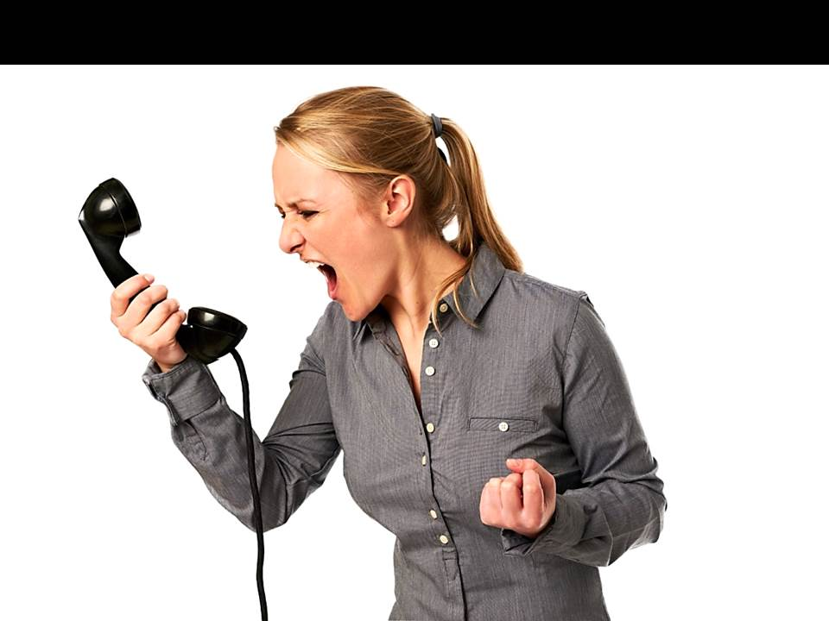
A CÓLERA: O QUE É?
SENTIMENTO QUE SE EXPRESSA POR ATITUDES RUDES E GROSSEIRAS, DIANTE
DE UMA CONTRARIEDADE.
NÃO EXCLUI CERTAS QUALIDADES
DO CORAÇÃO.
É CONTRÁRIA À CARIDADE E À
HUMILDADE CRISTÃS.
ACESSO DE DEMÊNCIA PASSAGEIRA.

Slide 5
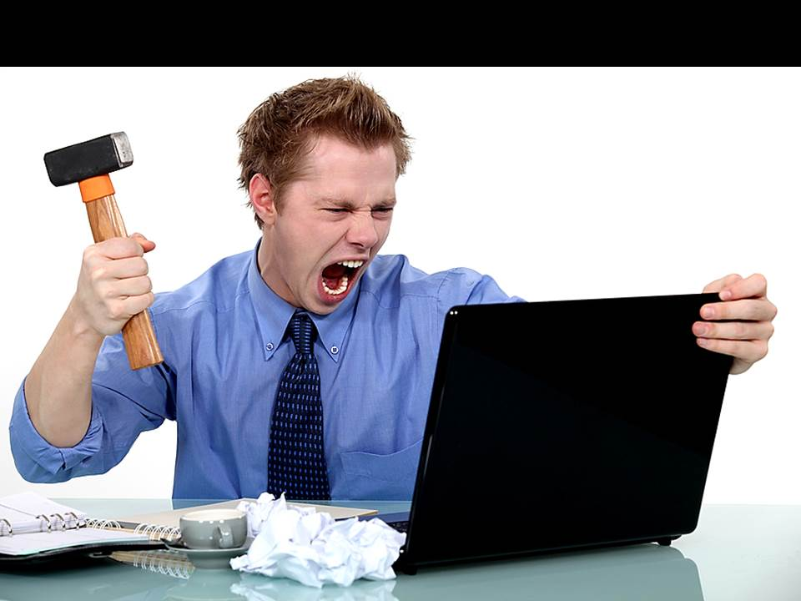
A CÓLERA: O QUE NOS FAZ?
ASSEMELHAR-NOS AO BRUTO.
REPELIR OS BONS CONSELHOS.
IMPACIENTAR-NOS POR QUASE NADA.
QUEBRAR OBJETOS.
PERDER O SANGUE FRIO E A RAZÃO.

Slide 6
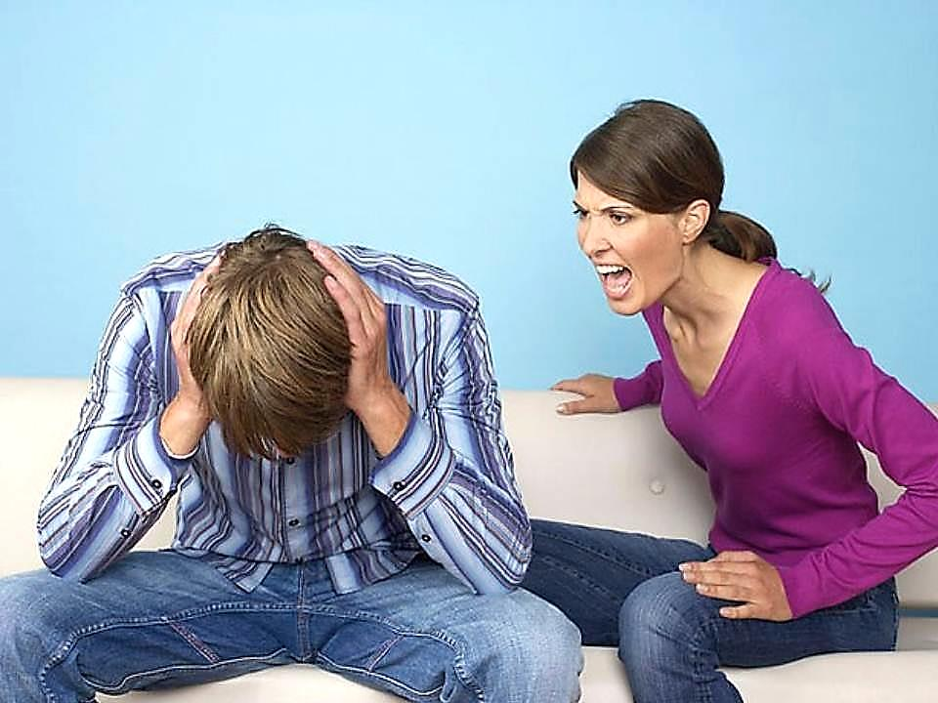
A CÓLERA: CONSEQUÊNCIAS
IMPEDE QUE SE FAÇA O BEM.
FAZ INFELIZES OS QUE NOS CERCAM.
PODE LEVAR À PRATICA DE MUITO MAL.
COMPROMETE A VIDA.
TORNAR-NOS OBJETO DE PIEDADE.
ALTERA A SAÚDE.

Slide 7
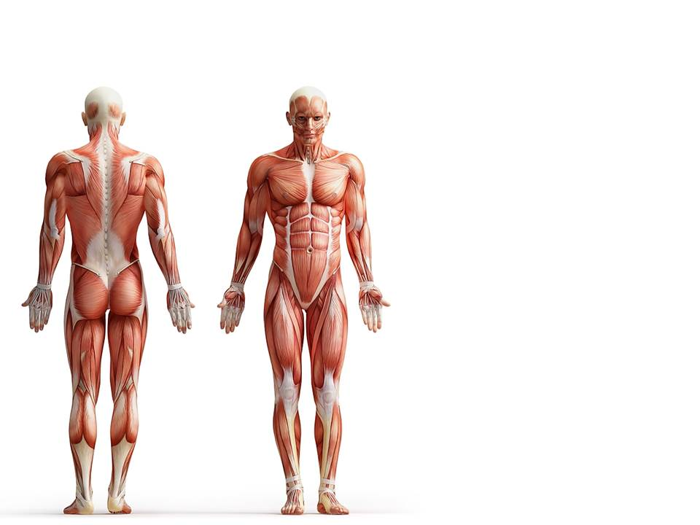
O QUE DEVE SER MODIFICADO PARA VENCER A CÓLERA?
O CORPO?
O CORPO NÃO DÁ
A CÓLERA AQUELE QUE NÃO A TEM.

Slide 8
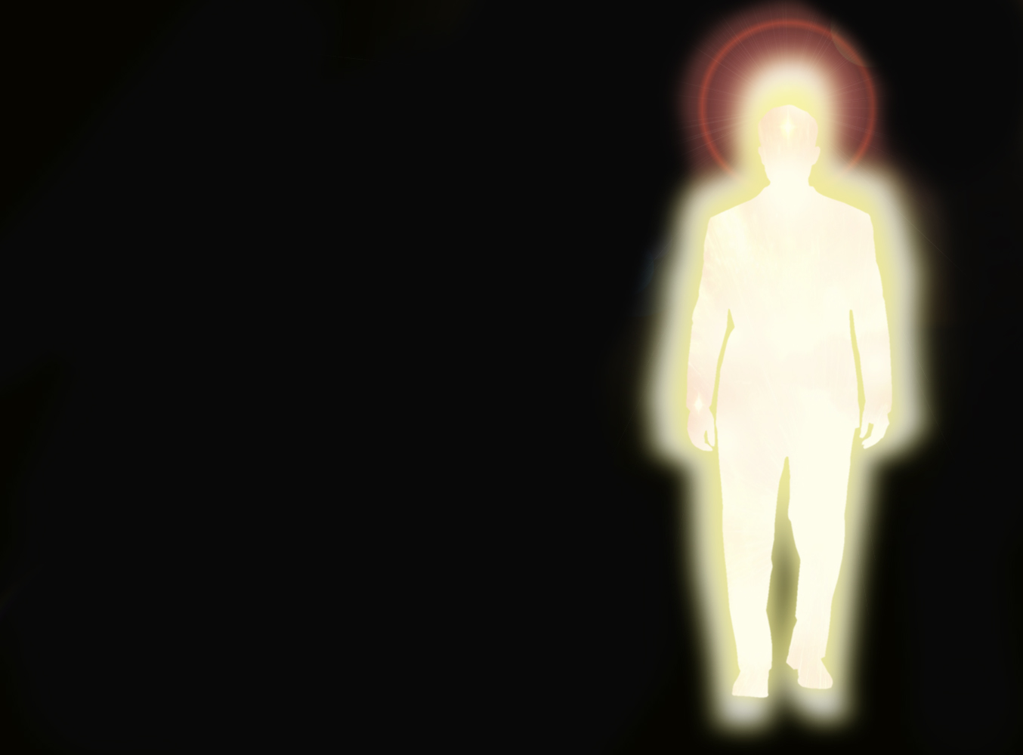
O QUE DEVE SER MODIFICADO PARA
VENCER A CÓLERA?
O ESPÍRITO?
TODAS AS VIRTUDES E VÍCIOS SÃO INERENTES AO ESPÍRITO.

Slide 9
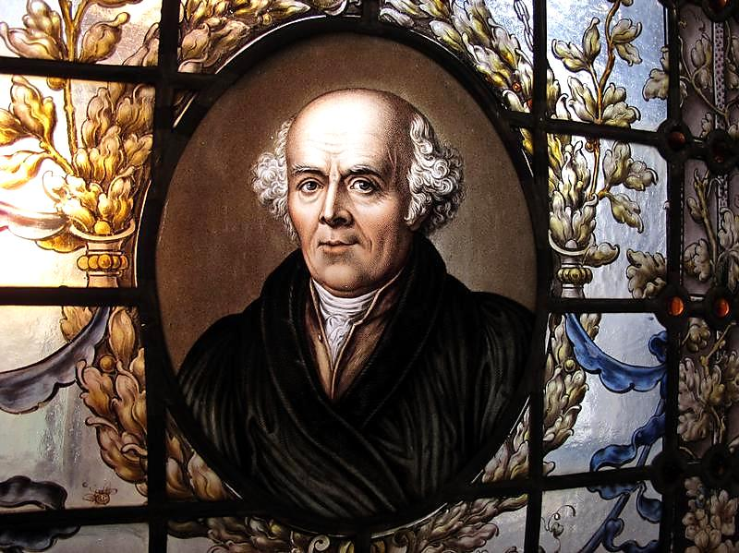
LEMBRETE
O HOMEM SEMPRE PODE MODIFICAR
O QUE É DO ESPÍRITO, QUANDO
O QUER COM VONTADE FIRME.
HAHNEMANN - Paris, 1863

Slide 10

REFLEXÕES
IDEALIZAR UM OBJETIVO PARA CONTEÚDO.
COMENTAR A IDEIA DE COMPREENSÃO MAIS DIFÍCIL.
EXPOR A IDEIA QUE LHE CAUSOU MAIOR IMPACTO.
PROPOR APLICAÇÕES PRÁTICAS DO TEMA ESTUDADO.

